Slide 1

Отчет о работе
Совета народных депутатов Беловского городского округа седьмого созыва
за 2025 год

Slide 2


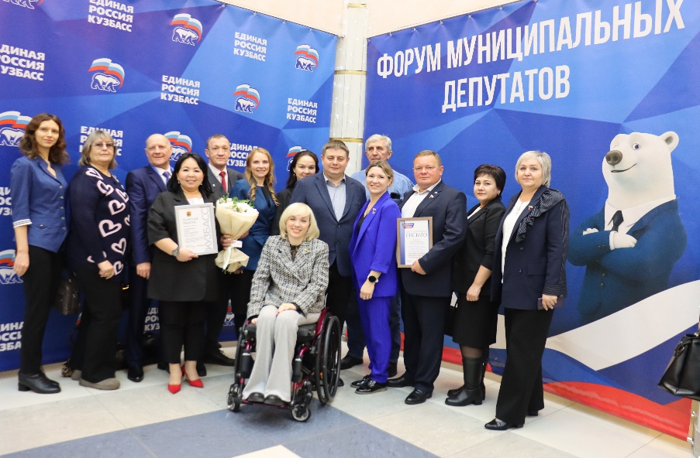
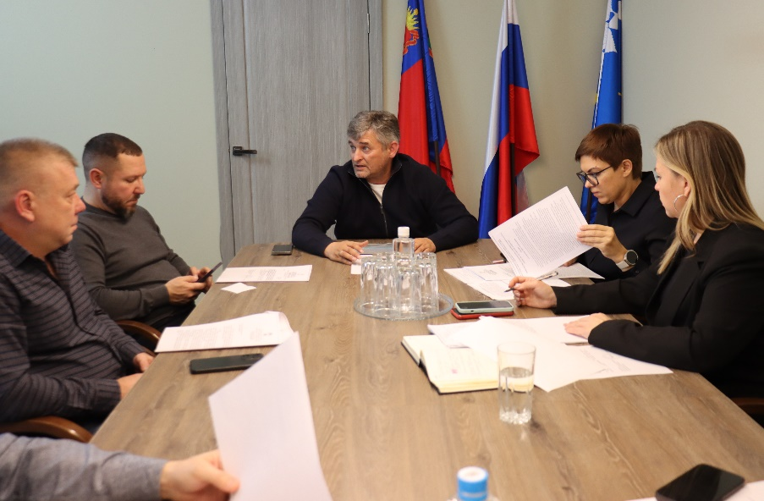
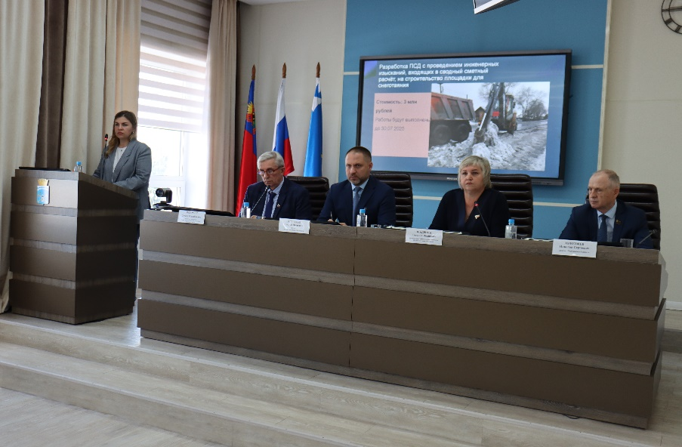
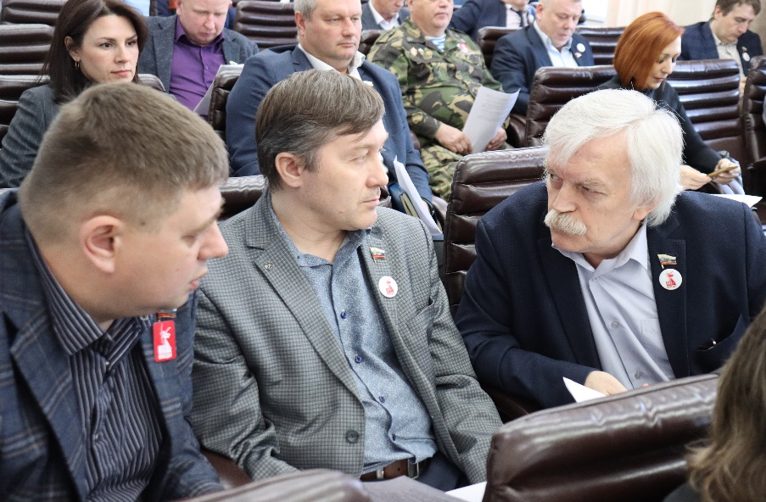
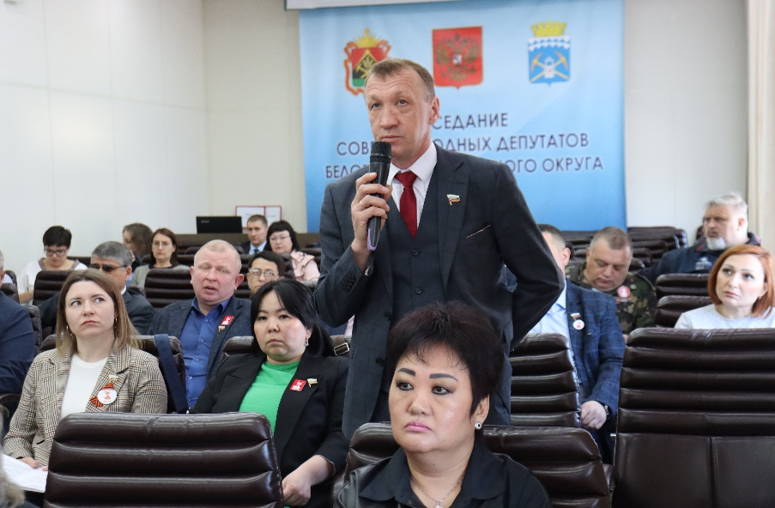
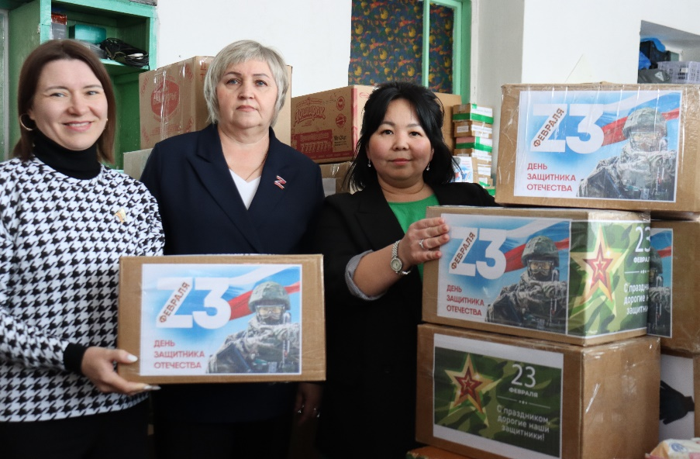
Деятельность Совета народных депутатов
Беловского городского округа
21 сентября 2023 года –
первое заседание 7 созыва городского Совета

Slide 3




Деятельность Совета народных депутатов
Беловского городского округа
Ключевые события, повлиявшие
на работу в 2025 году:
80 лет Победы в Великой Отечественной войне;
Год защитника Отечества в России;
Год муниципального депутата;
Выборы Главы Беловского городского округа;
Поддержка участников СВО и членов их семей.

Slide 4
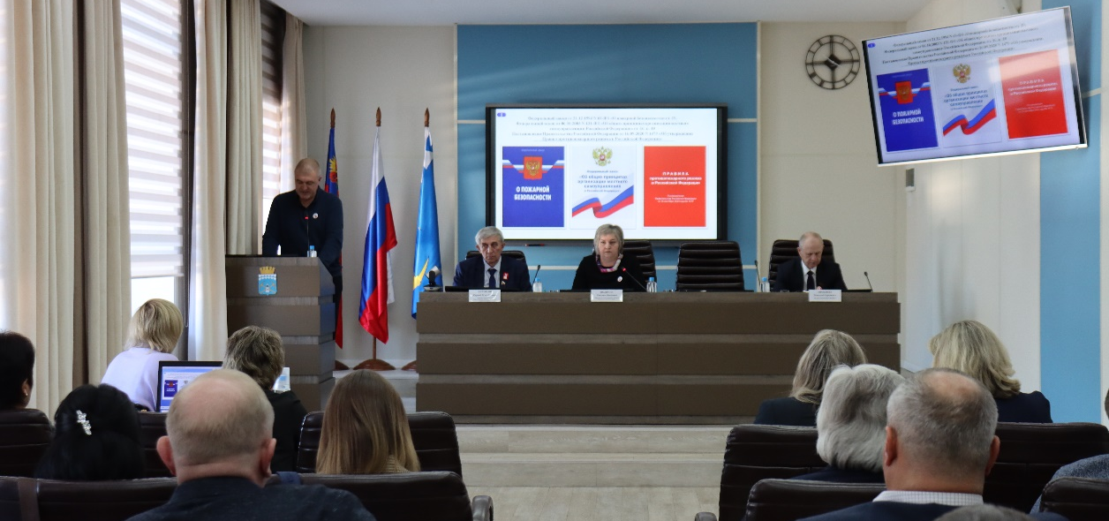
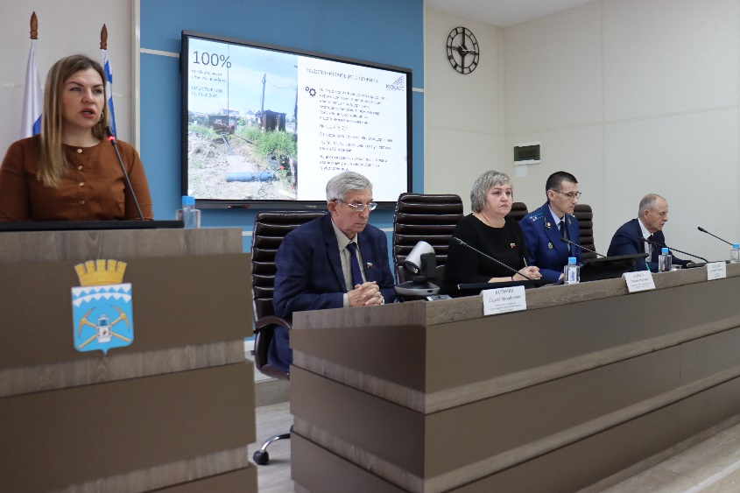
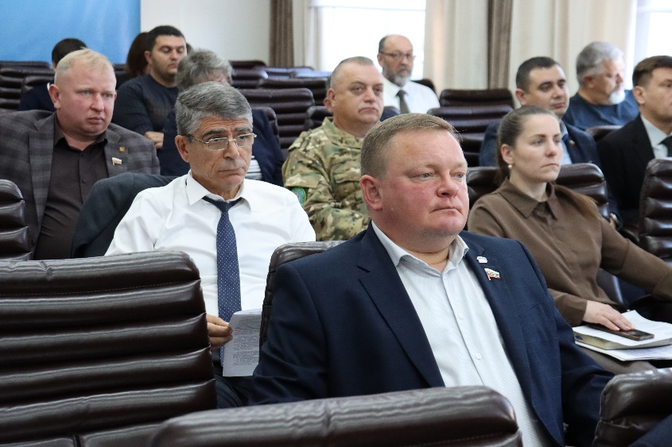
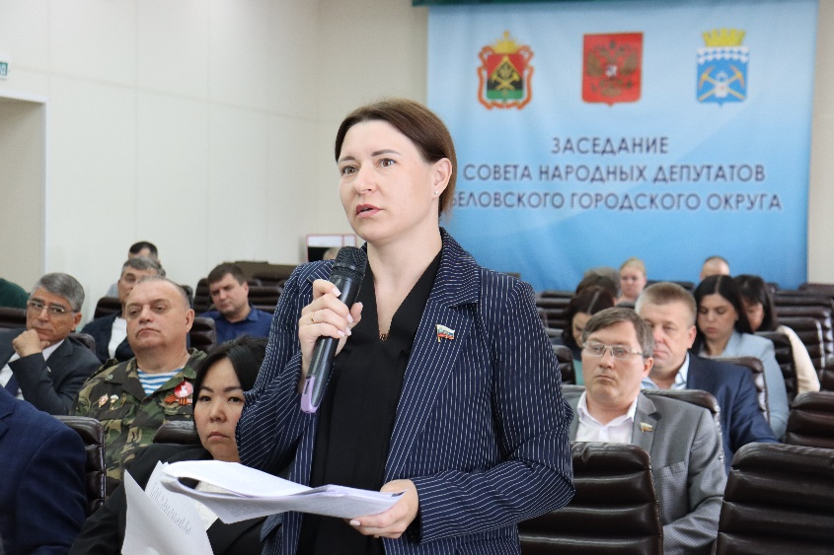
Деятельность Совета народных депутатов
Беловского городского округа
Состоялось 15 заседаний, из них 4 - внеочередные;
Рассмотрено 113 вопросов;
Принято 57 нормативных правовых актов.

Slide 5

Взаимодействие с Прокуратурой
Рассмотрено 17 актов прокурорского реагирования;
Принято 11 правовых актов.
5

Slide 6
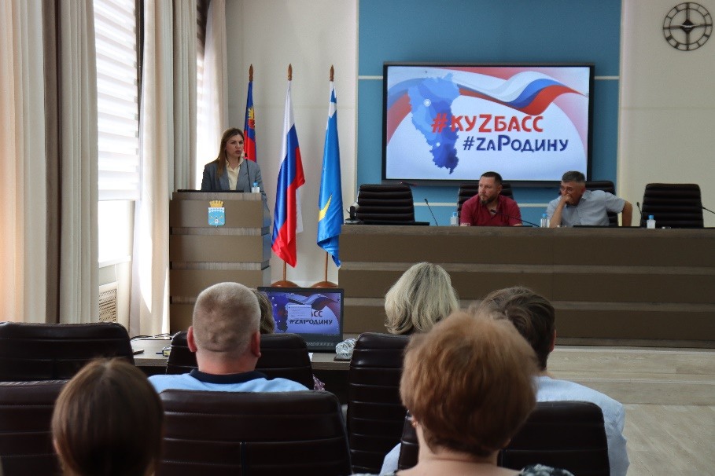
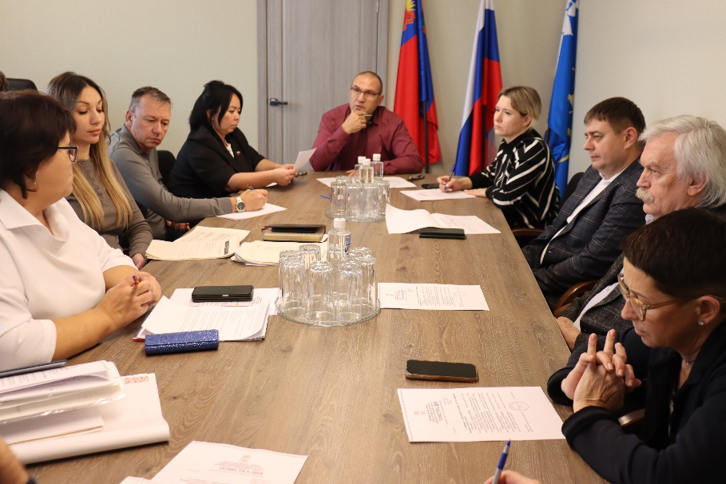
Заседания профильных комитетов
Комитет по городскому хозяйству, промышленности и развитию предпринимательства - 8 заседаний, рассмотрено 17 вопросов;
Комитет по бюджету, финансам, налогам и собственности - 7 заседаний, рассмотрено 9 вопросов;
Комитет по социальным вопросам - 3 заседания, рассмотрено 3 вопроса;
Комитет по местному самоуправлению, правопорядку, связям с общественностью и СМИ - 2 заседания, рассмотрено 3 вопроса.

Slide 7
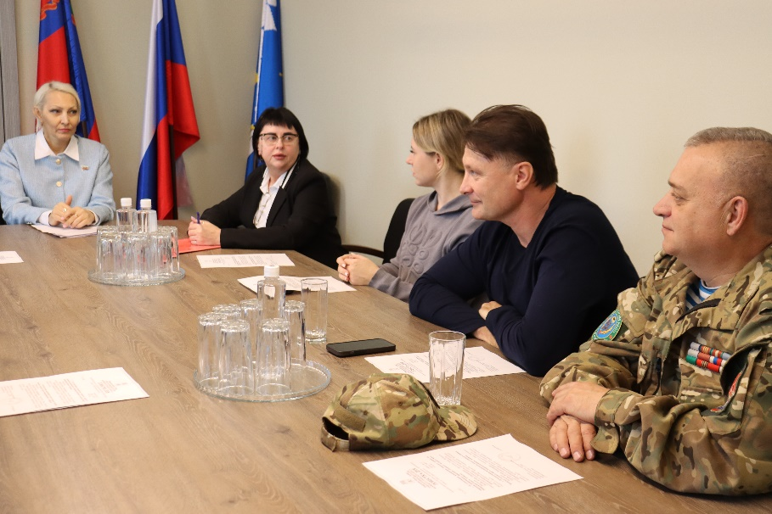
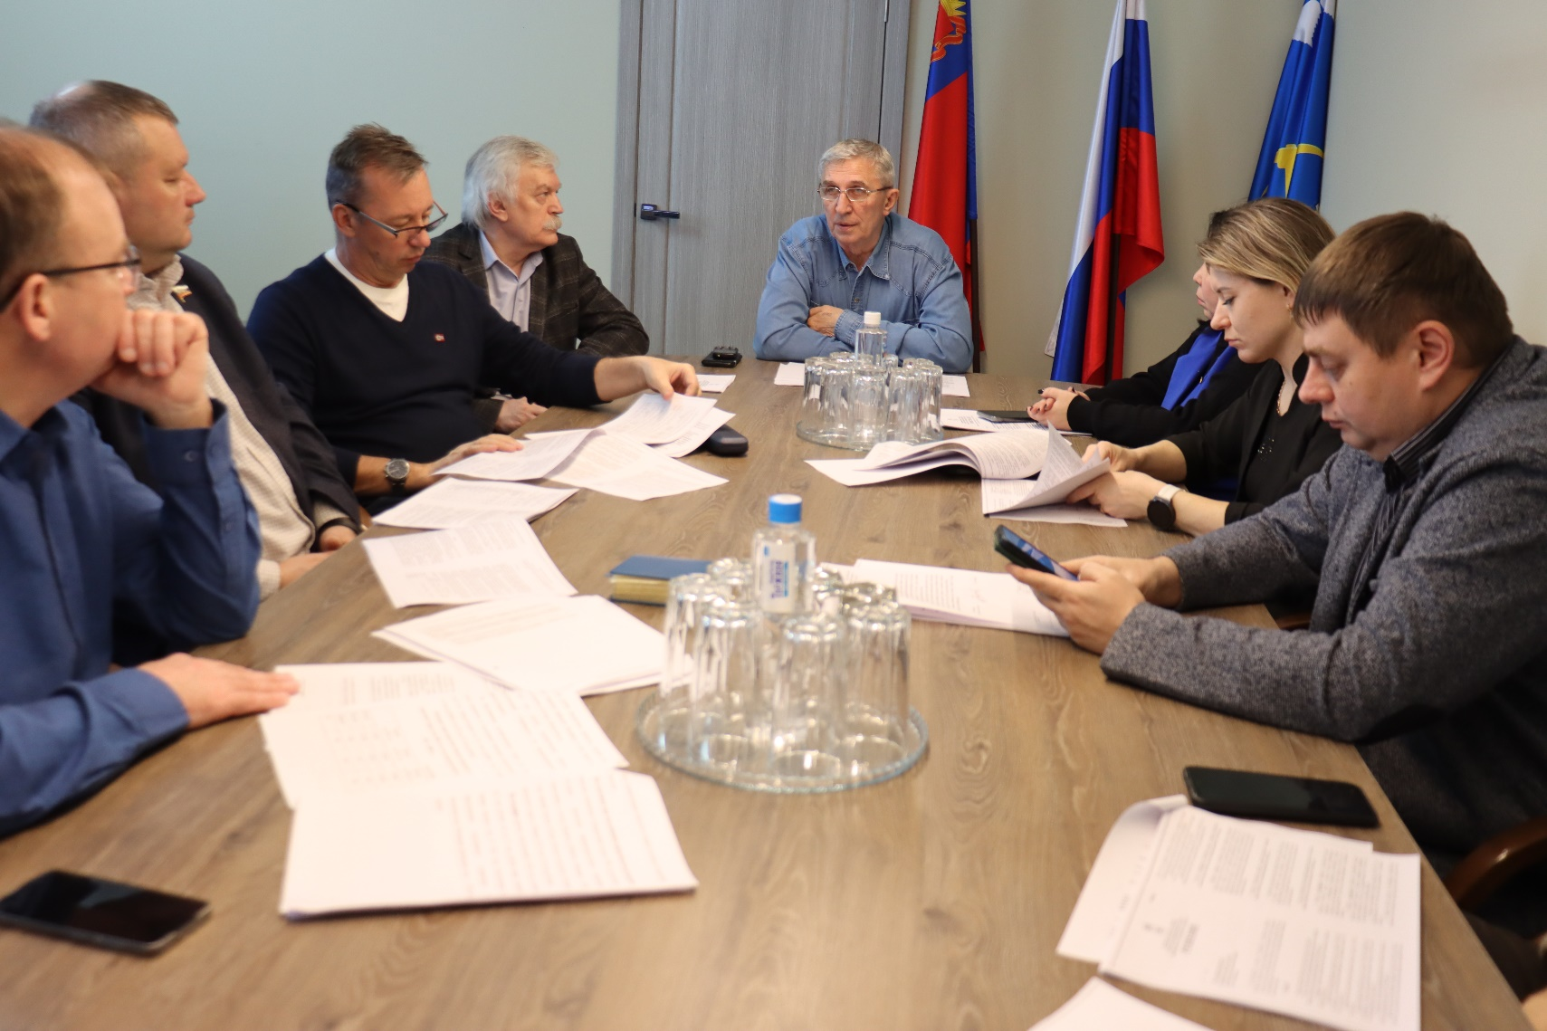
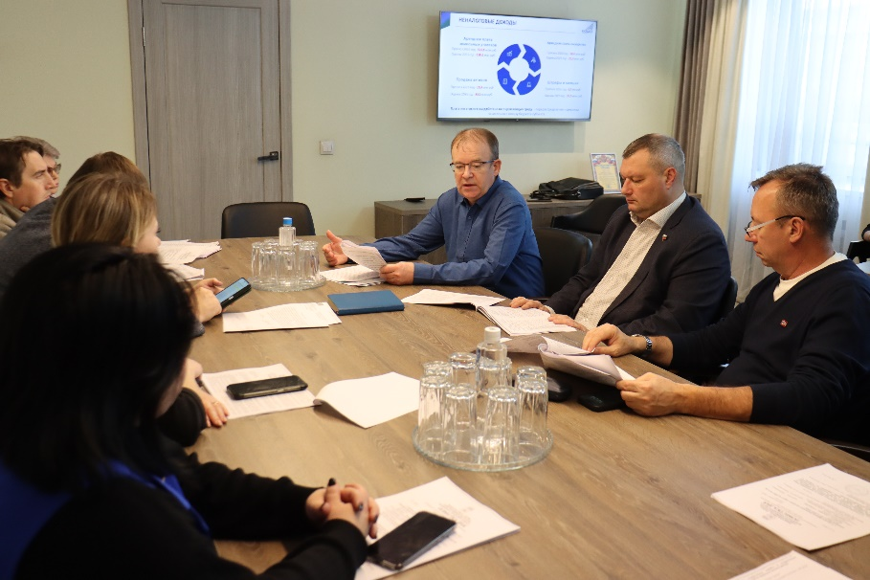
Заседания профильных комитетов

Slide 8
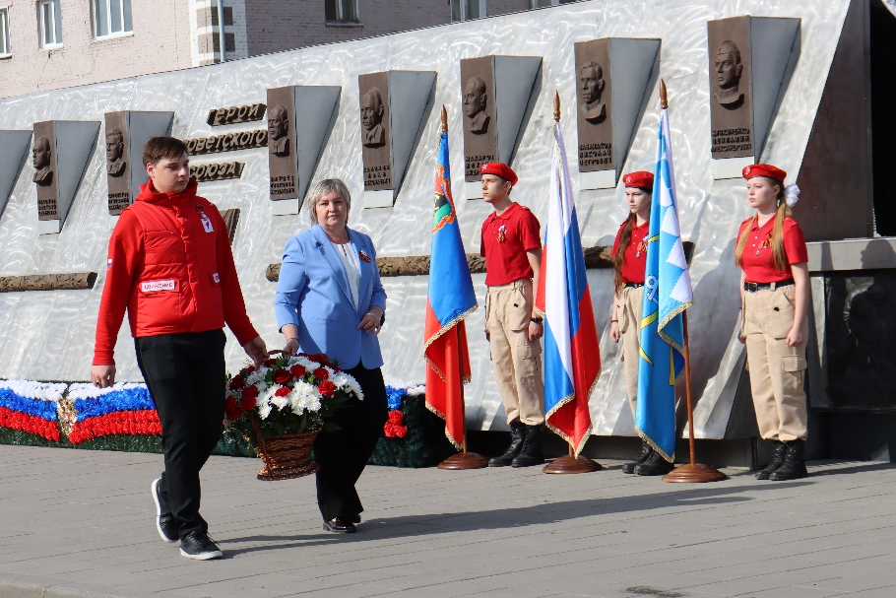
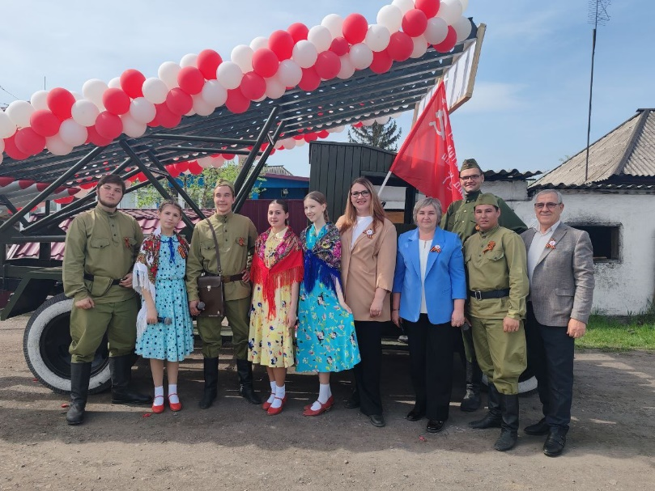
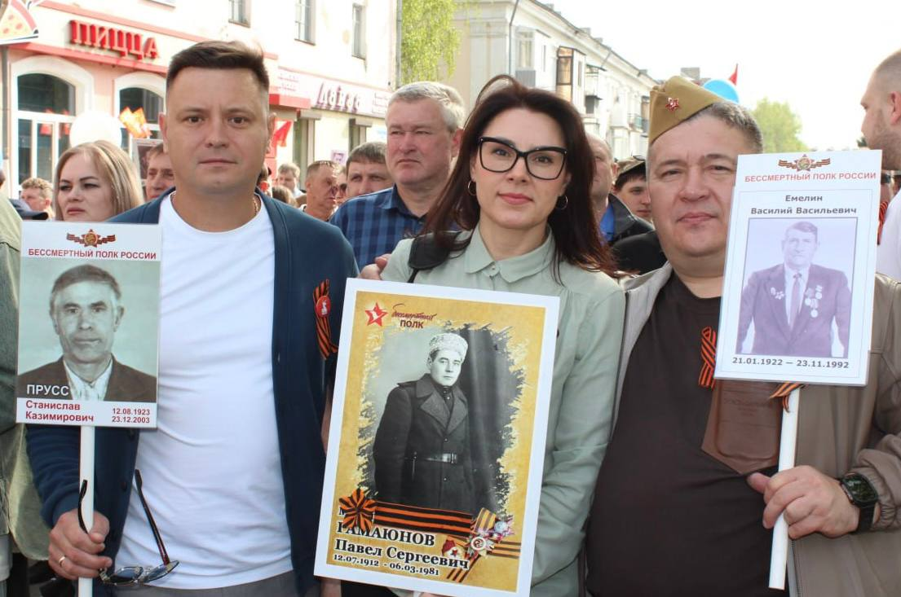
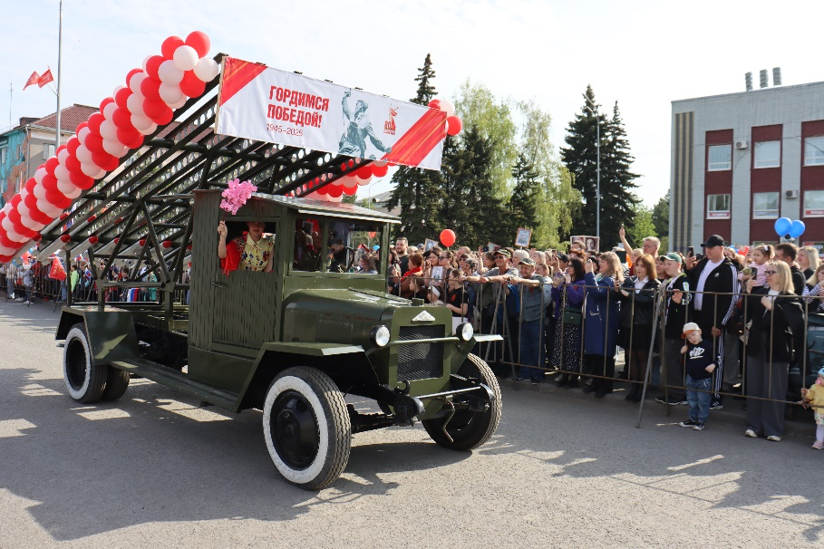
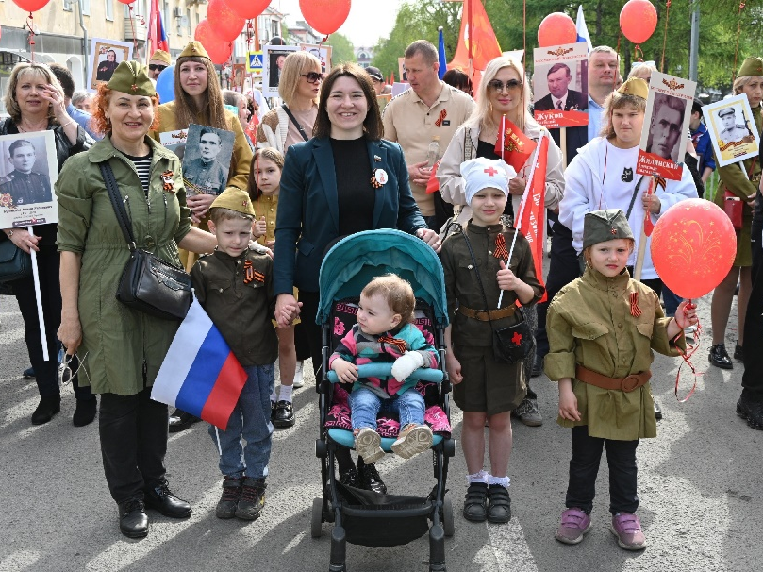
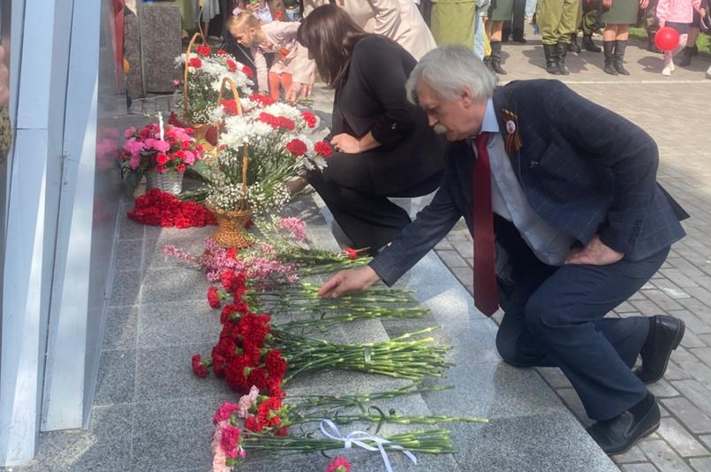
80 лет Великой Победы
8

Slide 9
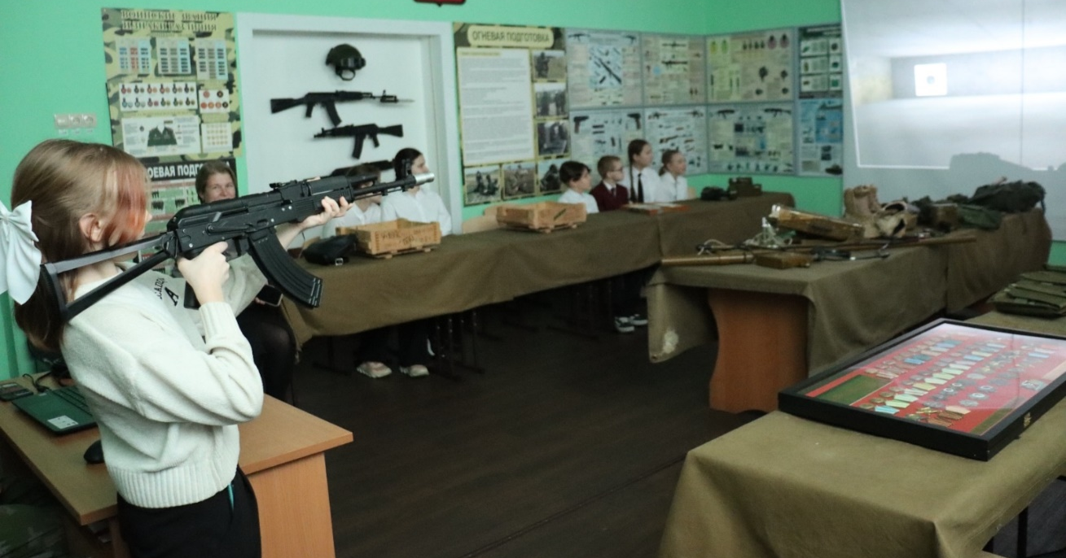
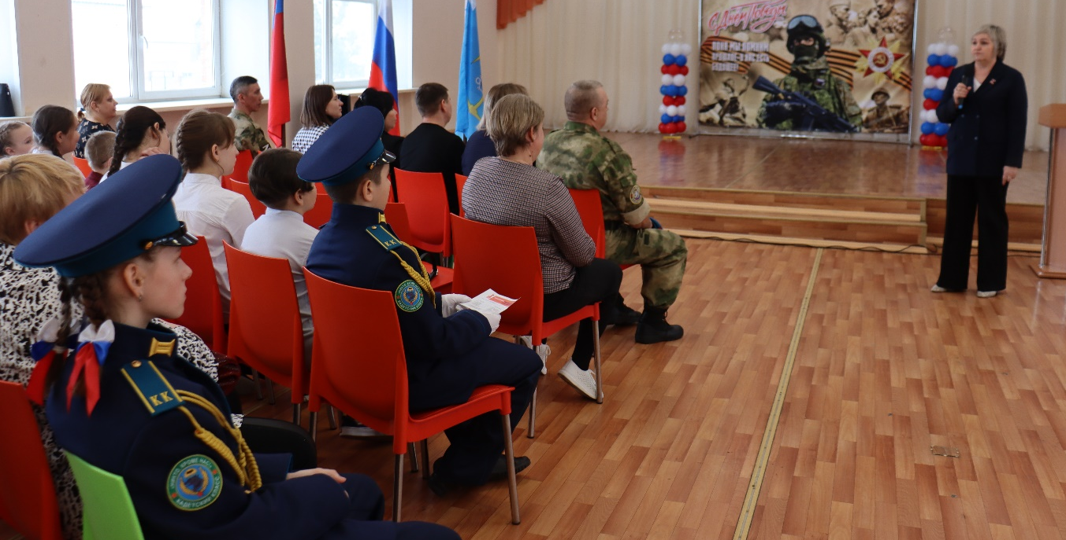
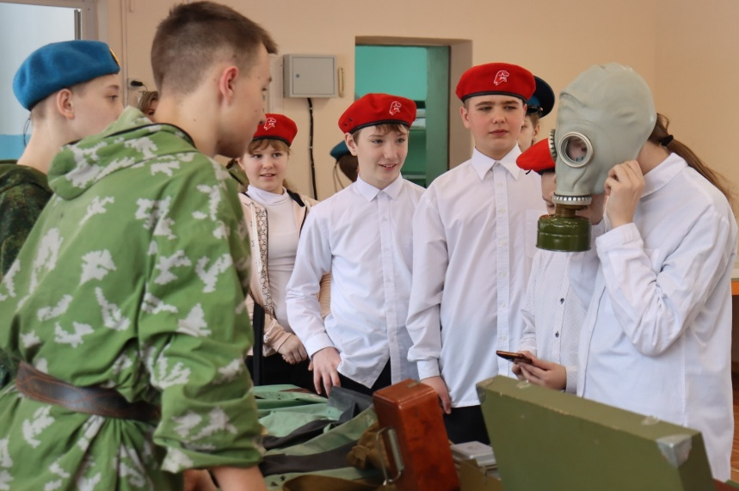
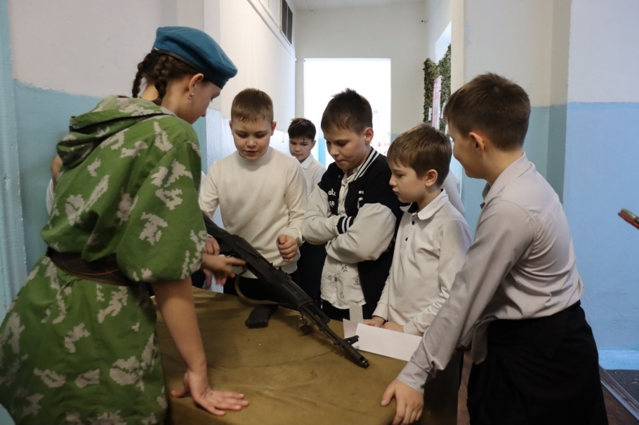
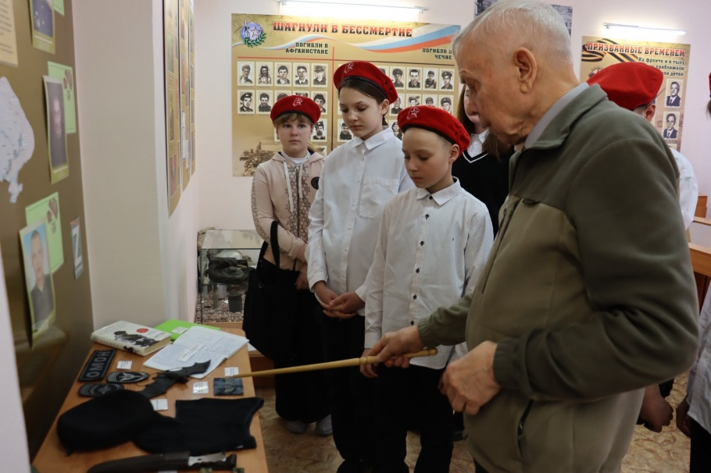
«Сила русского оружия: из прошлого – в настоящее»

Slide 10
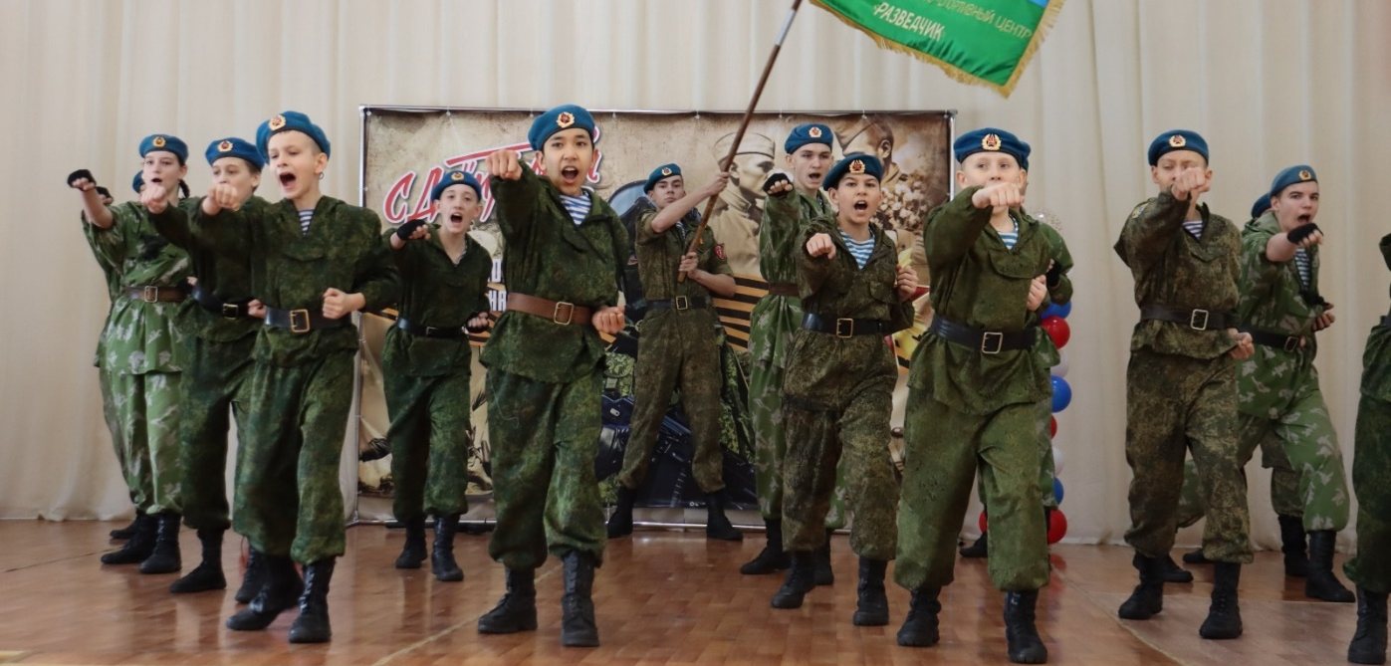
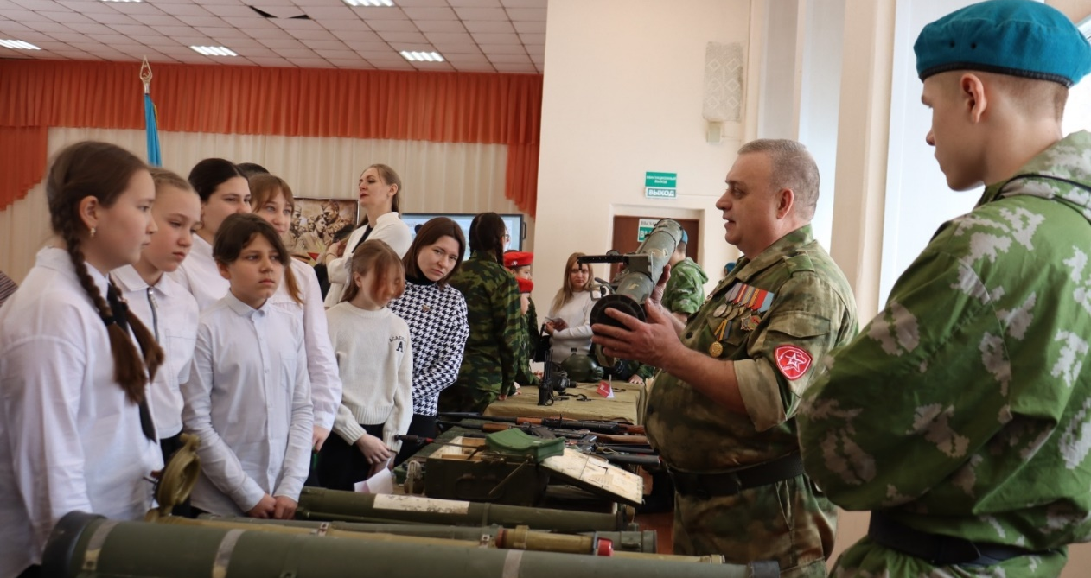
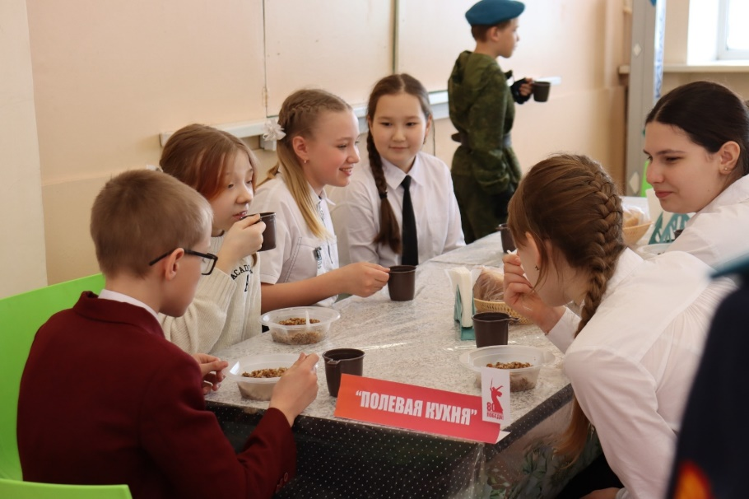
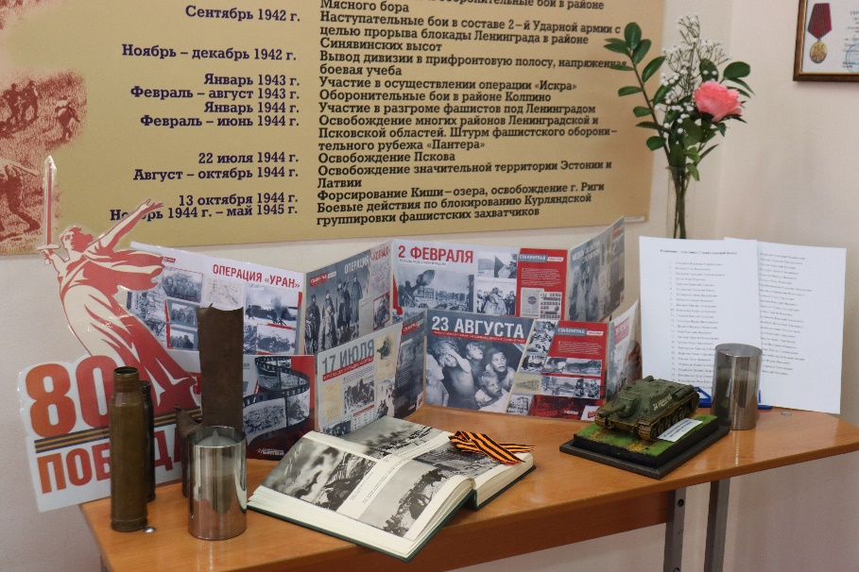
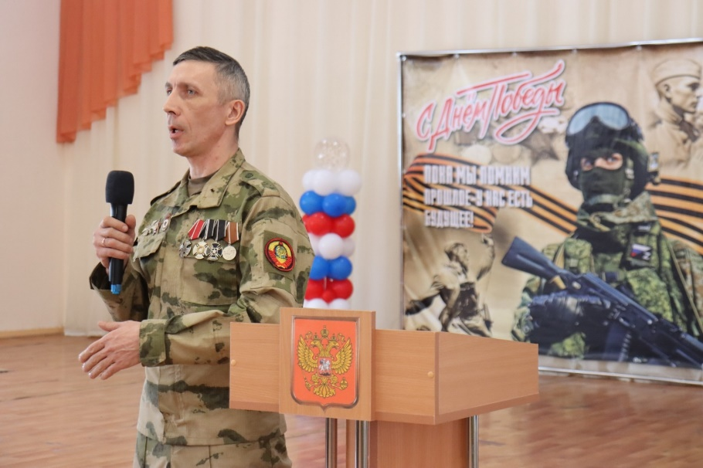
«Сила русского оружия: из прошлого – в настоящее»

Slide 11
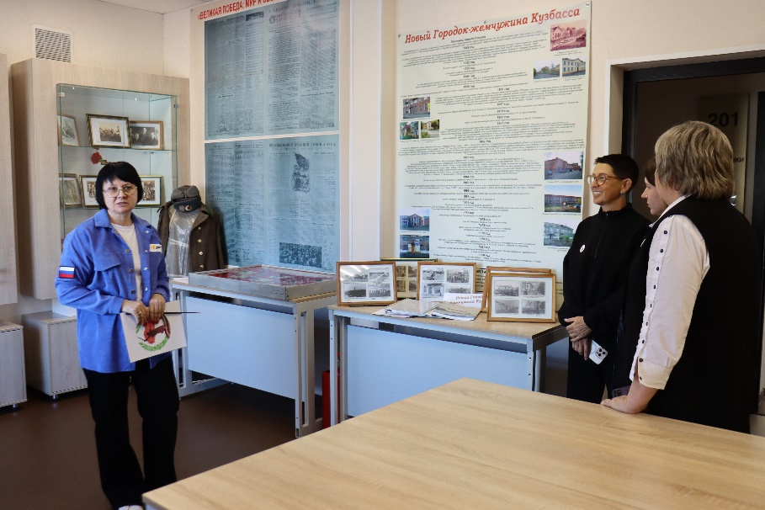
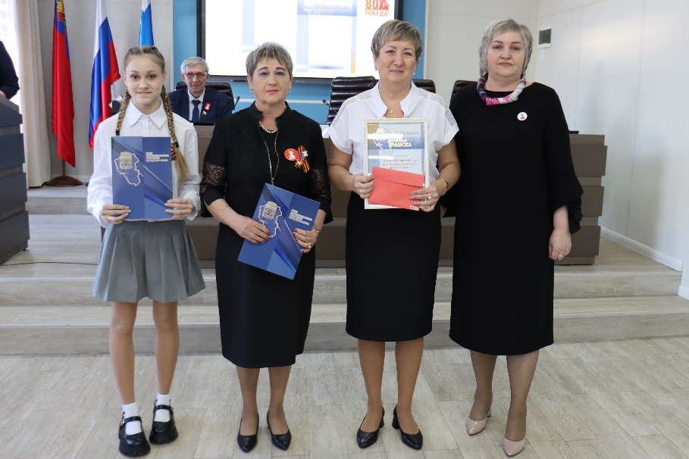
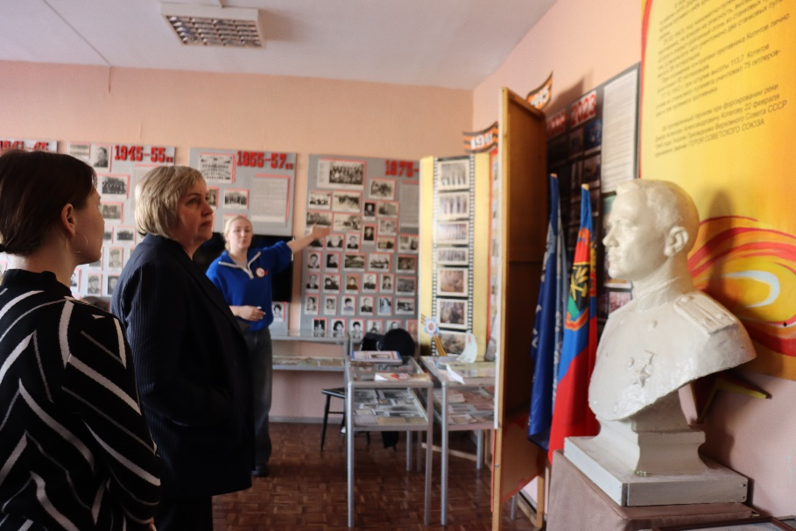
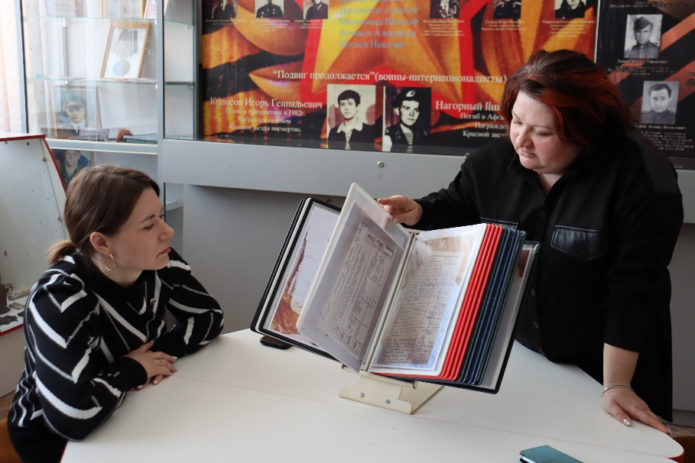
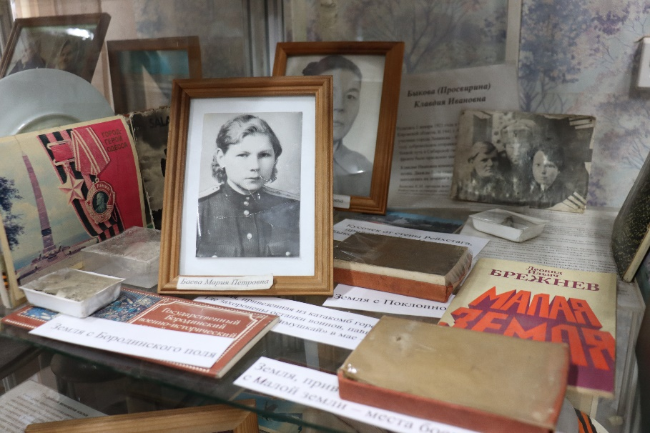
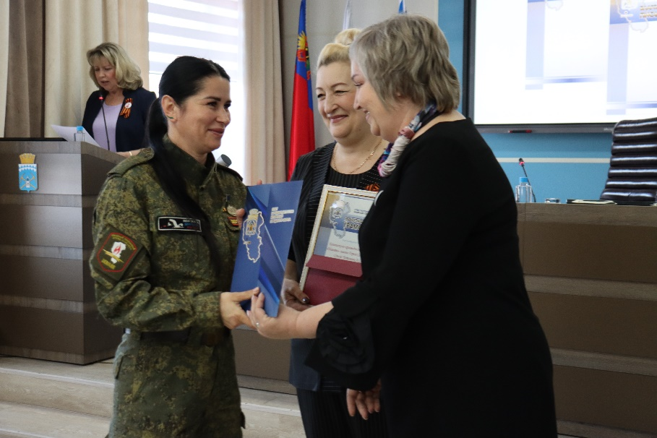
Конкурс музеев. История одного экспоната
11

Slide 12
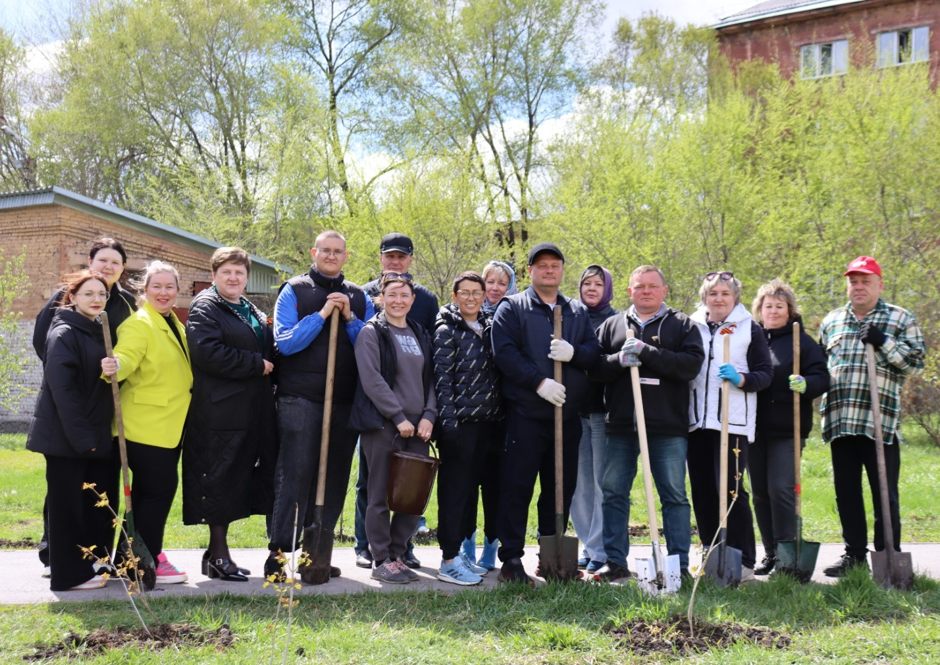
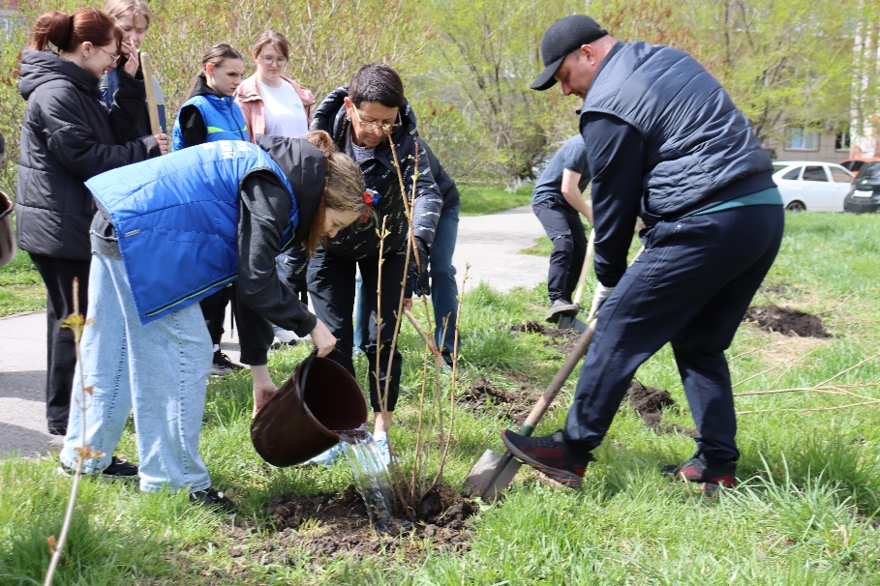
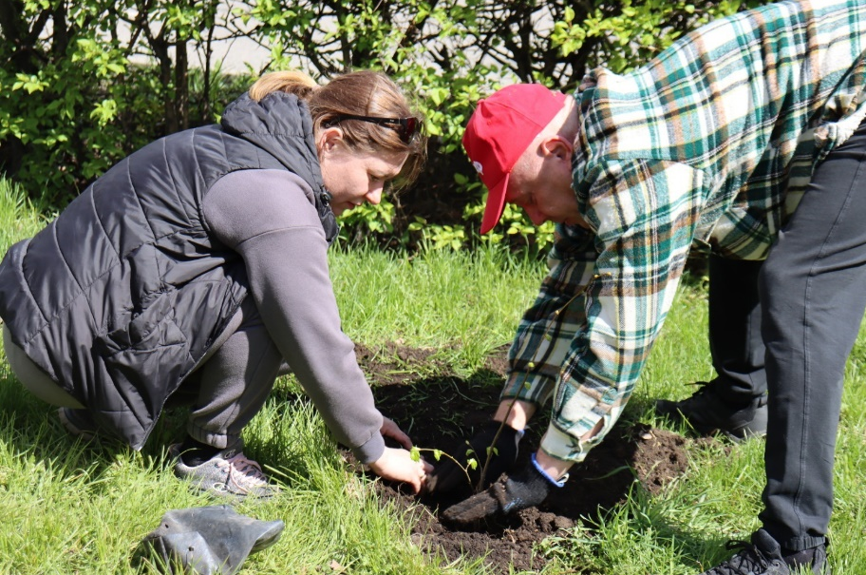
Акция «Калина красная»
12

Slide 13
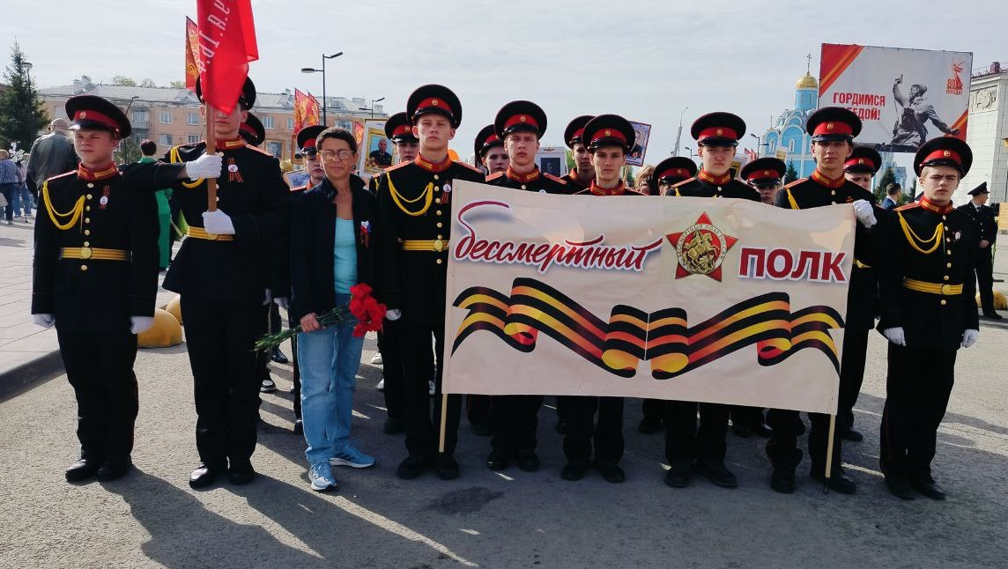
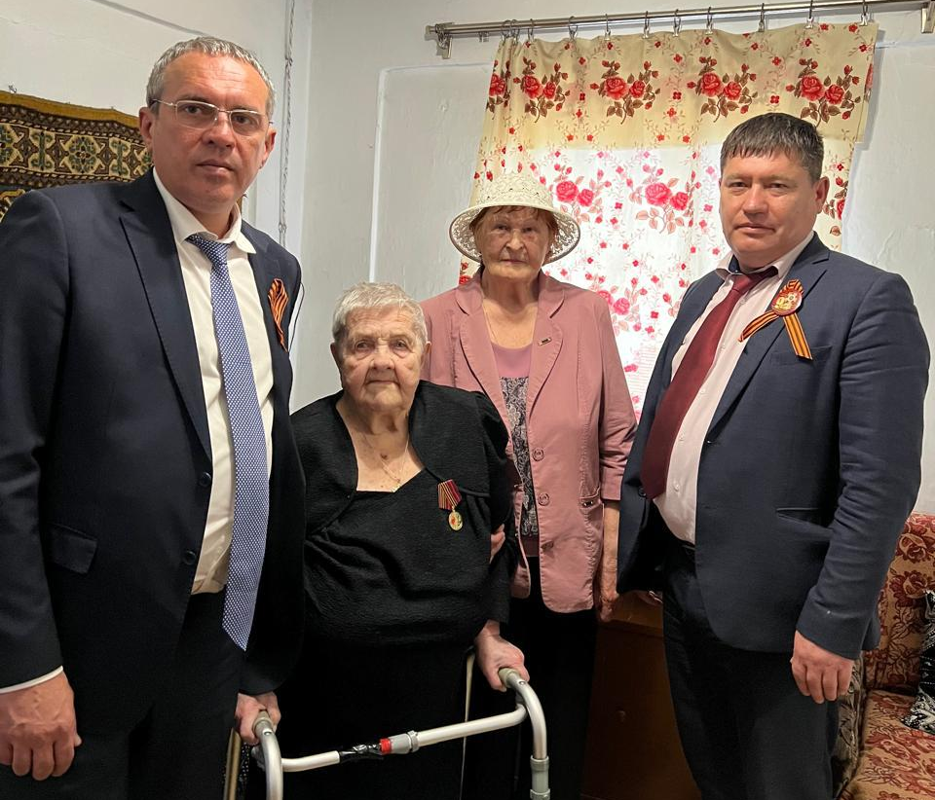
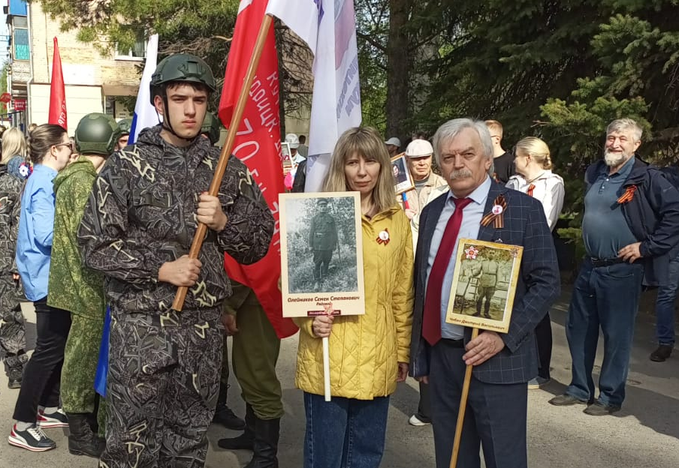
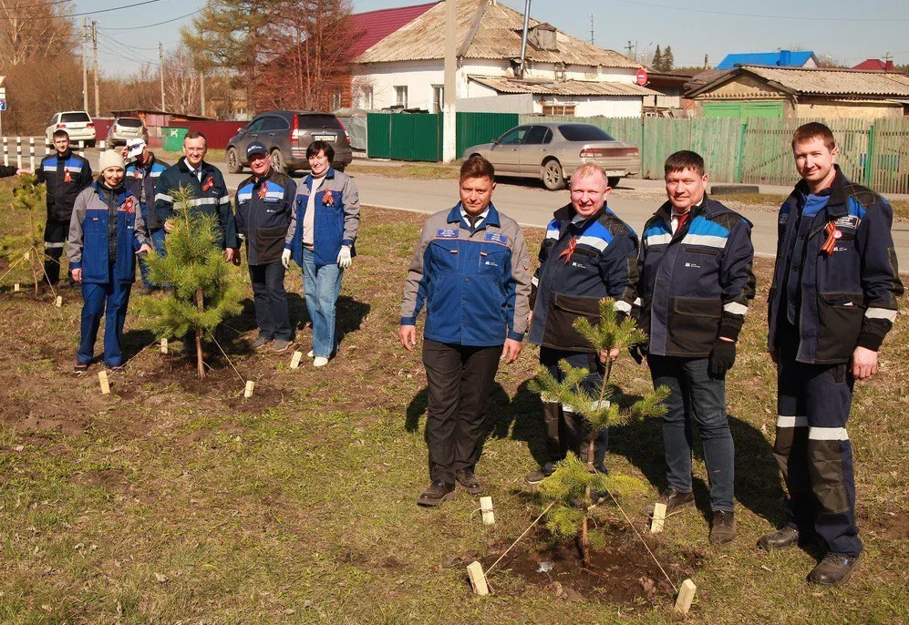
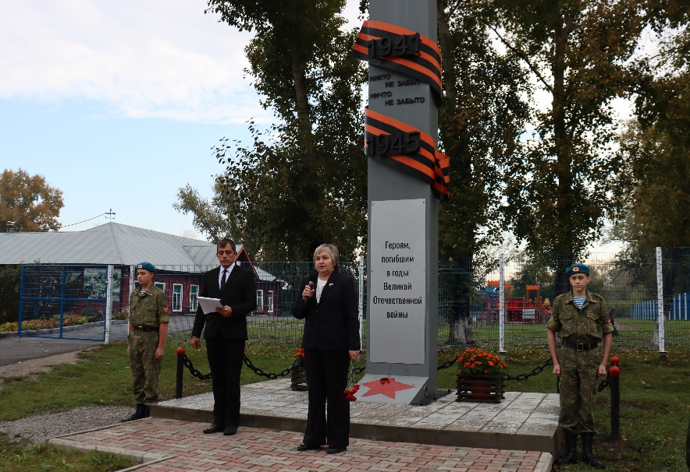
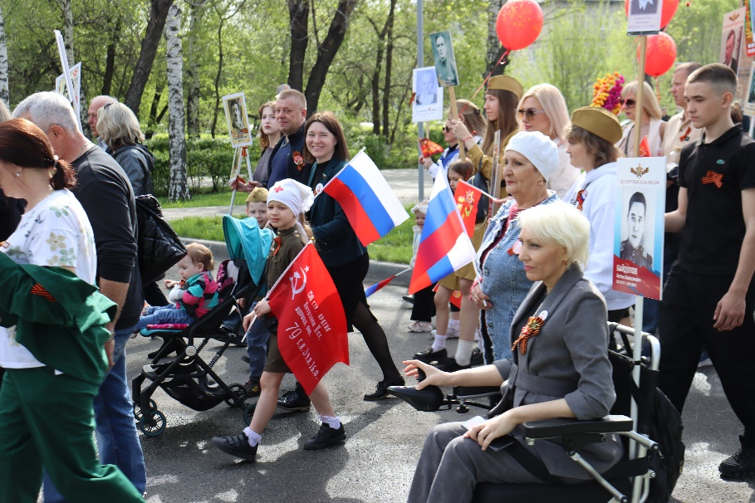
80 лет Великой Победы
13

Slide 14
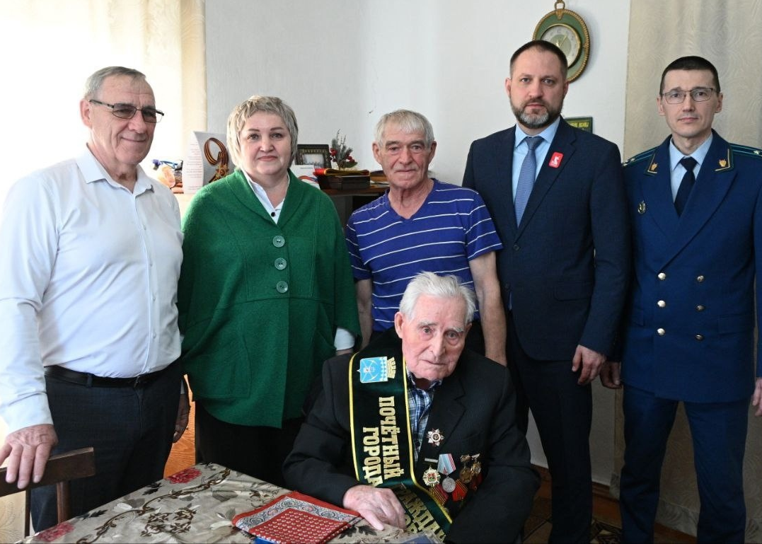
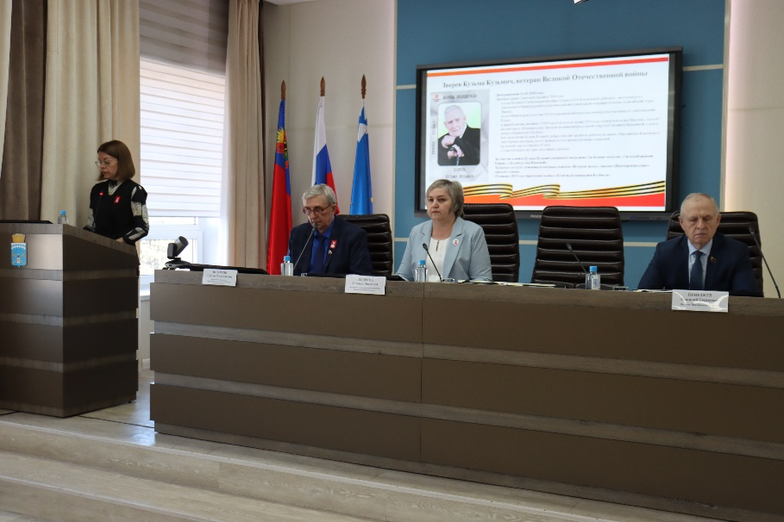
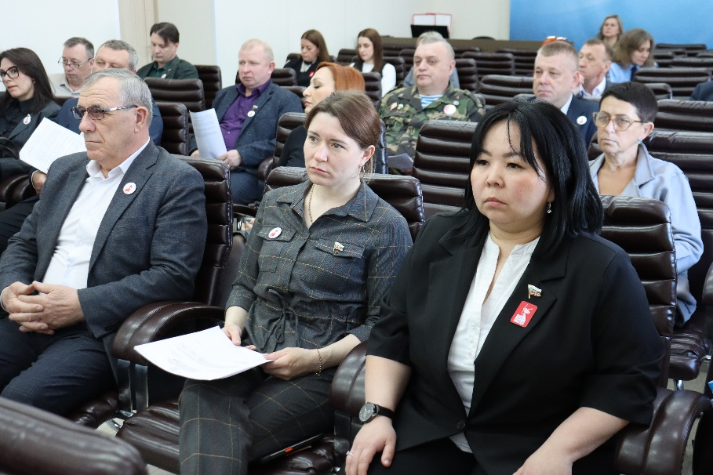
Почетный гражданин города Белово

Slide 15
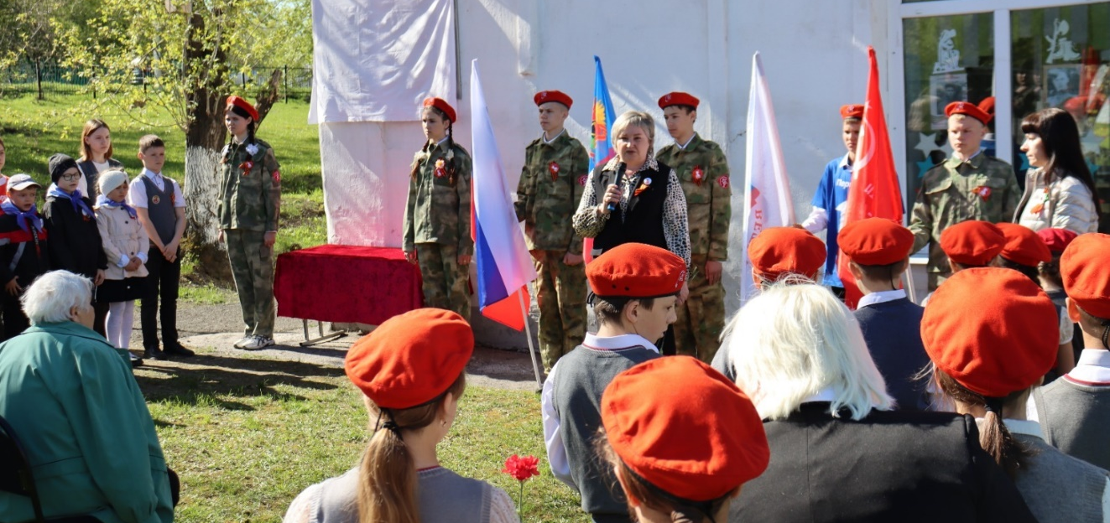




Помним своих Героев
15

Slide 16





Помним своих Героев
16

Slide 17



Помним своих Героев
17

Slide 18





Выборы Главы городского округа

Slide 19





Год муниципального депутата
«Диктант Победы» и «Диктант ЖКХ»
«Помоги собраться в школу»
«Коробка храбрости»
19

Slide 20





Акция «Парта героя»

Slide 21





Год муниципального депутата
«Старшее поколение»
«Чистая страна»
«Единая страна – Доступная среда»
«Историческая память»
21

Slide 22




Год муниципального депутата
22

Slide 23






Реализация национальных проектов

Slide 24






Общественный мониторинг

Slide 25



Помощь СВОим

Slide 26
Помощь СВОим
Вид помощи | Количество человек
Помощь в выяснении причин задержки денежных выплат военнослужащим | 12
Помощь в восстановлении документов (паспорт, ИНН, СНИЛС и др.) | 10
Приобретение обмундирования, продуктов питания, лекарств при отправке в зону СВО | 18
Разъяснение действий в случае поиска без вести пропавших военнослужащих | 3
Взаимодействие со Службой судебных приставов по вопросу снятия арестов с банковских счетов | 15
Приобретение панчо-спальников с защитой от тепловизоров | 3
Консультация по сбору документов для очереди на получение льготного жилья | 3
Помощь в ремонте частного дома | 1
Содействие в трудоустройстве | 1
Разъяснение порядка получения мер социальной поддержки | 1

Slide 27





Фотовыставка «Отец Героя»

Slide 28





Проект «СВОиГерои.КуZбасс»

Slide 29

Обращения граждан по личным вопросам
Всего поступило 129 обращений:
1 место - вопросы жилищно-коммунального хозяйства;
2 место – вопросы поддержки участников СВО и членов их семей;
3 место - вопросы социального обеспечения.

Slide 30

Спасибо за работу!

